Slide 1
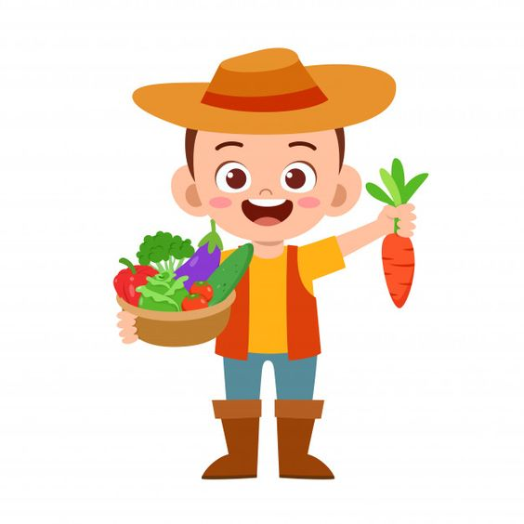
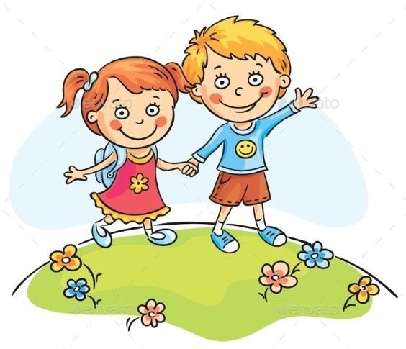
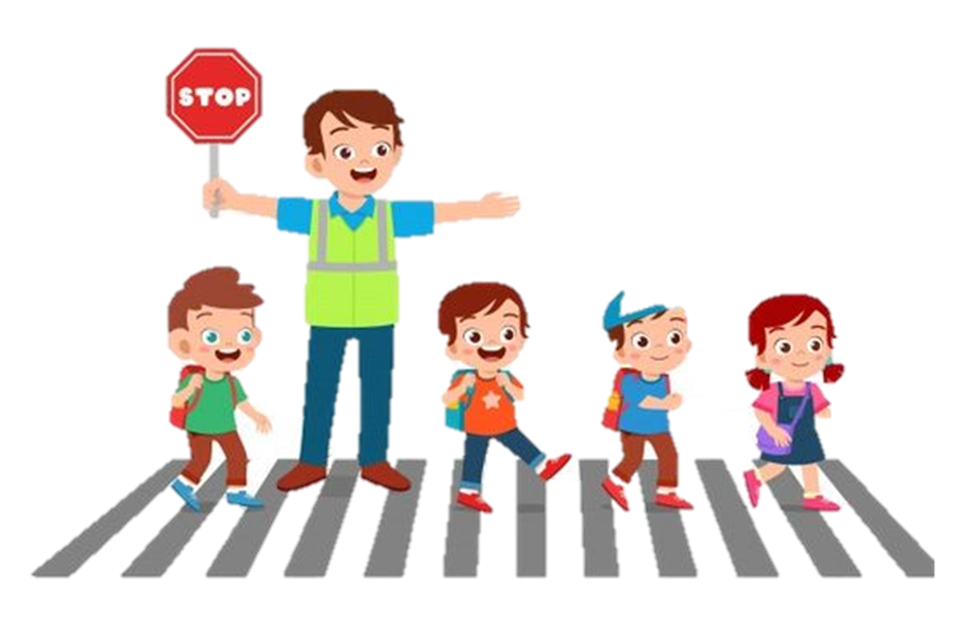
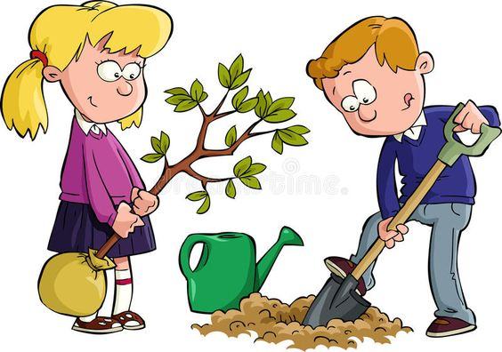
Thứ … ngày … tháng ... năm 2022
Tự nhiên xã hội
CHỦ ĐỀ 2: TRƯỜNG HỌC
BÀI 5: HOẠT ĐỘNG KẾT NỐI VỚI CỘNG ĐỒNG

Slide 2
TIẾT 2

Slide 3
Khởi động

Slide 4
Bài hát: “Chúng em với an toàn giao thông”.

Slide 5
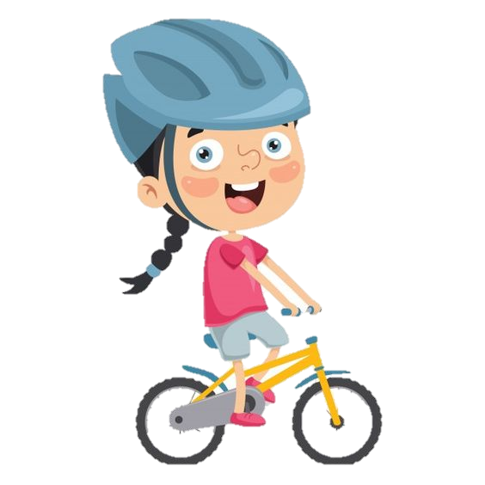
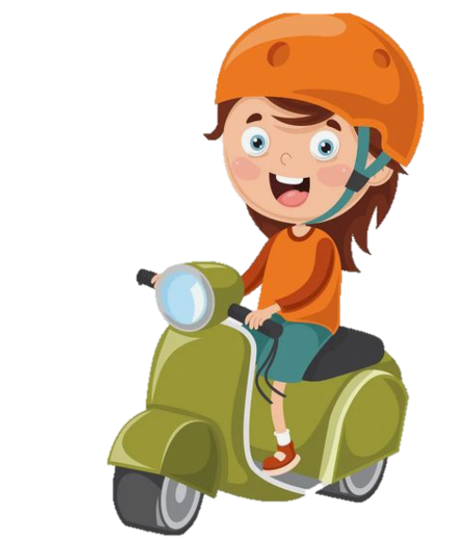
+ Trong bài hát nói về nội dung gì?
+ Đi trên đường nên như thế nào?
+ Gặp đèn giao thông phải làm những gì?
+ Đi trên đường ta không lạng lách, không dàn hàng ngang.
+ Gặp đèn đỏ nhanh nhanh đứng lại, đèn xanh bật ta đi an toàn.
+ Chấp hành tốt luật giao thông.

Slide 6
KHÁM PHÁ

Slide 7
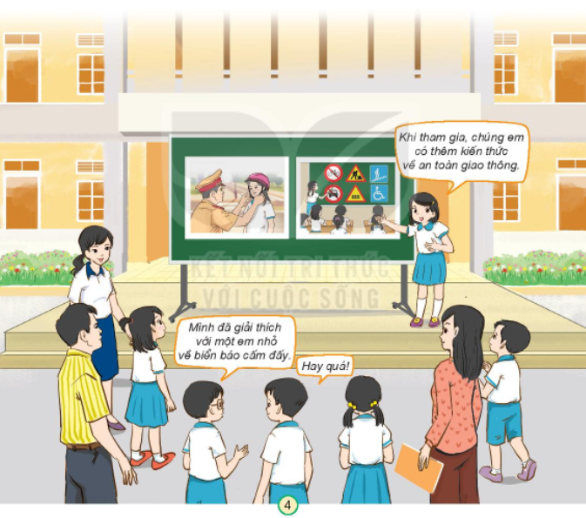
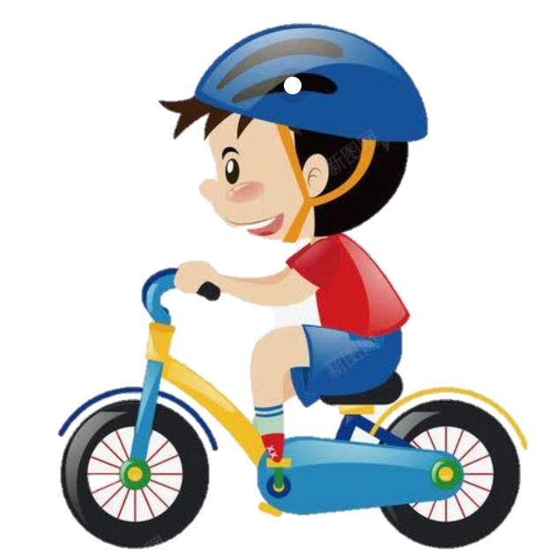
Quan sát hình và cho biết:
Tên, địa điểm tổ chức hoạt động?
- Tên: Ngày hội an toàn giao thông.
- Địa điểm tổ chức hoạt động: Sân trường.
Nêu ý nghĩa và nhận xét của em về sự tham gia của các bạn trong hoạt động đó?
Ý nghĩa: Nâng cao ý thức và hiểu biết của các em học sinh về việc chấp hành an toàn giao thông.
- Nhận xét: các bạn rất vui vẻ, hào hứng và nhiệt tình tham gia.

Slide 8
Thực hành

Slide 9
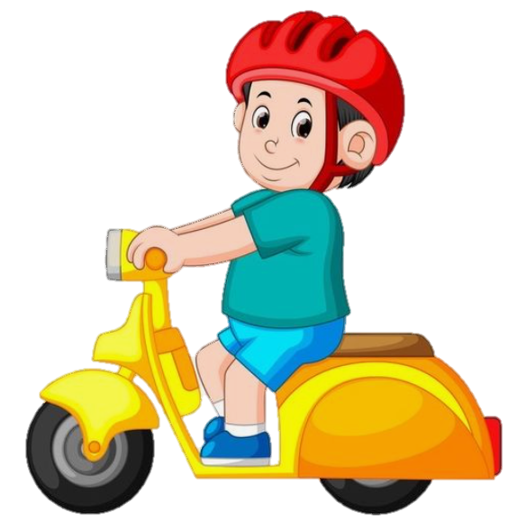
A. Việc làm
B. Ý nghĩa
Tuyên truyền
về an toàn giao thông
Lan tỏa yêu thương
Làm cho “Trái Đất xanh”
Ủng hộ đồng bào vùng bị lũ lụt
Bảo vệ môi trường
Chia sẻ khó khăn
Đổi rác lấy
cây xanh
Nâng cao nhận thức
về an toàn giao thông

Slide 10
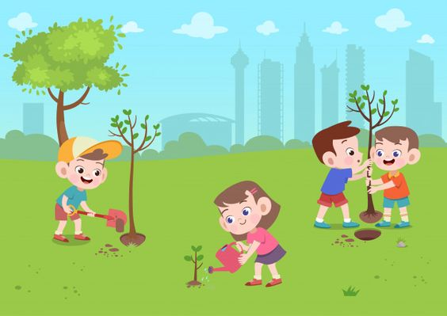
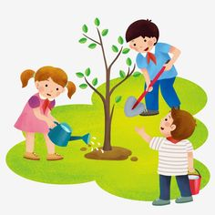
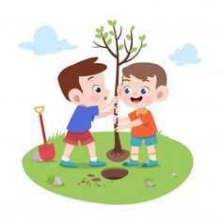
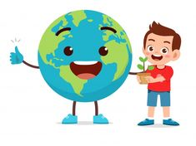
Ngày chủ nhật xanh: giúp không khí trong lành, góp phần giảm tải ô nhiễm môi trường.

Slide 11
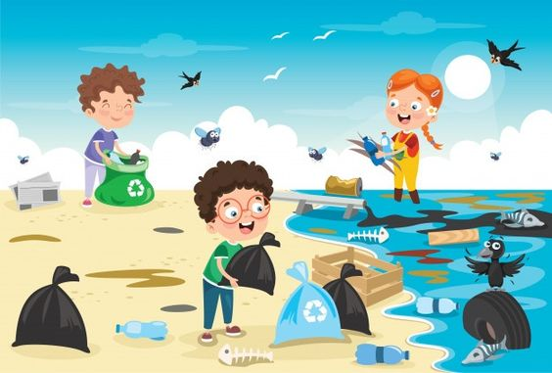
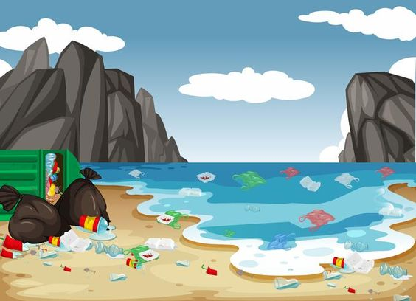
Chiến dịch “Hãy làm sạch biển”: giúp môi trường sống trở nên trong lành, bãi biển sạch sẽ; đảm bảo sự sống cho động vật, sinh vật dưới biển.

Slide 12
Vận dụng

Slide 13
1. Chia sẻ với người thân những hoạt động kết nối cộng đồng mà em tham gia?
2. Nói cảm nghĩ của em khi thực hiện những việc làm này ?
Nhiệt tình
Rất vui vẻ
Hào hứng
Cảm nghĩ của em khi thực hiện những việc làm này?

Slide 14
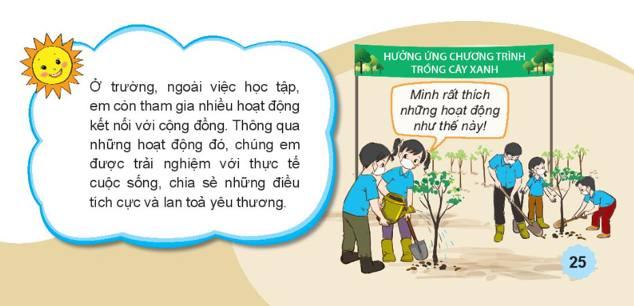
Kết luận

